Slide 1
Como se faz um esquema?
Mediateca Escolar - Guia Prático
In Ensinar a estudar Aprender a estudar (adaptado)

Slide 2
Para organizares um esquema precisas de:
Definir as ideias principais.
Definir as ideias secundárias que estão ligadas a cada uma delas.
Escolher uma palavra ou frase curta que transmita cada uma dessas ideias.
Escolher uma forma gráfica que contenha todas essas palavras-chave e mostre a relação entre elas.

Slide 3
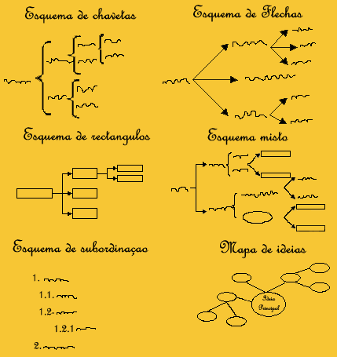
Tipos de esquemas

Slide 4
Vantagens do esquema:
Revela se a matéria foi bem compreendida
Sintetiza o fundamental
Facilita as revisões.
Explicita a relação lógica e hierárquica entre as várias ideias.
Dá uma imagem visual da matéria e da sua organização.

Slide 5
Ficha Técnica
Realização: Mediateca Escolar
Coordenadora do Projeto: Gina Rodrigues
Equipa do Projeto : Gina Rodrigues, Mª José Rodrigues e Rosa Albuquerque
2010/2011
ES com 3º Ciclo do EB de Matias Aires

